Slide 1
第20章 校园二手书交易网站
开发

Slide 2
第20章 校园二手书交易网站
开发
20.1 概述
20.2 整体设计
20.3 数据库设计
20.4 功能模块设计

Slide 3
20.1 概述
在大学校园里，每到开学季节和毕业季节，许多新生不愿意花更多钱去买新书，而会选择购买更廉价的二手书，而许多老生也纷纷希望在毕业离校之前，将手头的一些不再使用的旧书买出去。但很多时候，想买书的人不知道谁的手上有他要的书，想卖书的人不知道谁要他手上的书。因此，有必要为这类人群提供一个二手书的信息平台，提供二手书的买卖信息。
本网站实现的功能包括：
最新买书信息显示
最新卖书信息显示
用户登录与注册
用户积分管理
书籍分类查询
书籍关键字查询
意见邮件发送
通知与公告

Slide 4
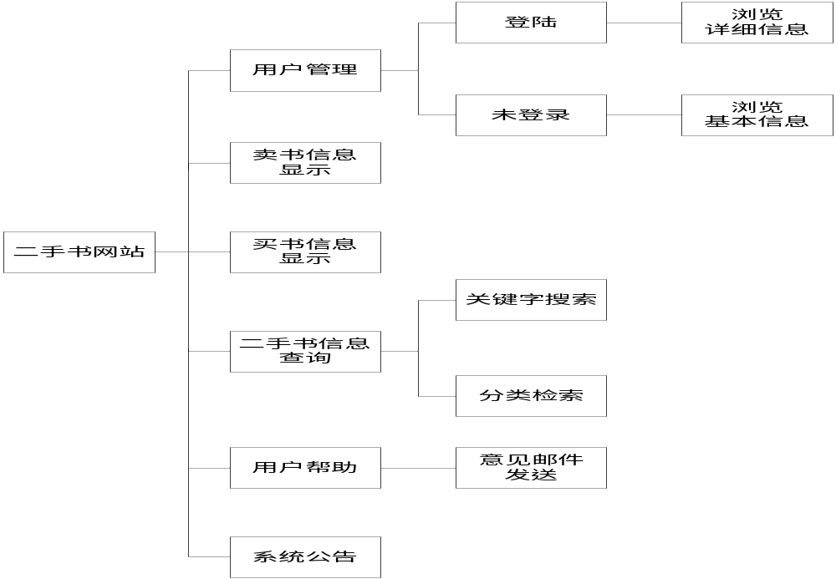
20.2 整体设计
系统功能结构

Slide 5
20.2 整体设计
软件开发环境
本网站的软件开发环境如下：
操作系统 - Windows 7
服务器 - Apache 2.0.63
PHP - PHP 5.2.14
数据库 - MySQL 5.0.90
数据库管理工具 - phpMyAdmin 3.3.7
Smarty - Smarty 2.6.26
jQuery - jquery 1.8.0 & jquery-ui 1.8.23
浏览器 - IE 8 & Firefox 10
开发工具 - Eclipse for PHP Developers （Helios Service Release 2）

Slide 6
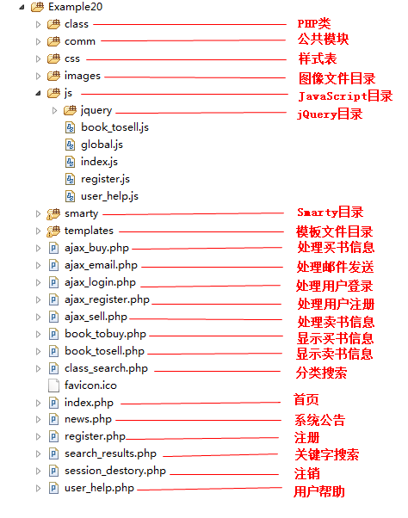
20.2 整体设计
代码组织结构

Slide 7
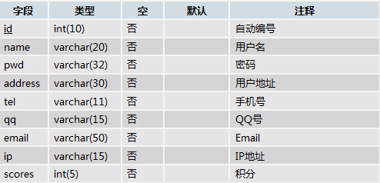
20.3 数据库设计
用户信息表（user）

Slide 8
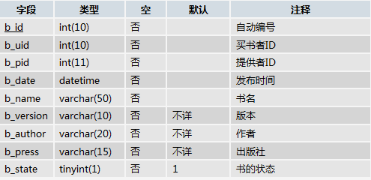
20.3 数据库设计
买书信息表（b_book）

Slide 9
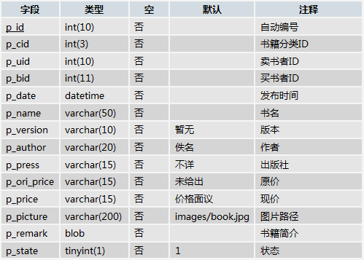
20.3 数据库设计
卖书信息表（p_book）

Slide 10

20.3 数据库设计
书籍分类表（class）

Slide 11
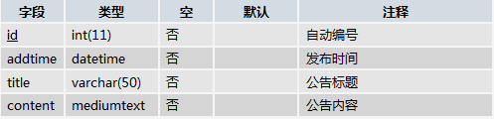
20.3 数据库设计
系统公告表（news）

Slide 12
20.4 功能模块设计
用户登录模块
登录模块用于实现用户的登录，用户登录后可以有权限浏览到更详细的书籍信息。主要涉及到的知识是PHP下的MySQL数据库操作、校验码生成以及jQuery下的DOM和AJAX操作。
具体代码请参阅本书20.4.1节。

Slide 13
20.4 功能模块设计
用户注册模块
注册模块用于实现网站用户的信息注册，注册的信息包括用户名、密码、用户住址、QQ号、手机号、电子邮箱。涉及到的知识包括PHP下的MySQL操作、jQuery下的DOM和AJAX操作、数据有效性的验证等。
具体代码请参阅本书20.4.2节。

Slide 14
20.4 功能模块设计
卖书信息显示模块
卖书信息显示模块主要用来显示卖书信息，涉及的知识主要包括PHP下的MySQL操作、PHP下的分页显示、jQuery下的AJAX操作（显示详细书籍信息）。
具体代码请参阅本书20.4.3节。

Slide 15
20.4 功能模块设计
买书信息显示模块
卖书信息显示模块主要用来显示买书信息，涉及的知识主要包括PHP下的MySQL操作、PHP下的分页显示、jQuery下的AJAX操作（显示详细书籍信息）。
具体代码请参阅本书20.4.4节。

Slide 16
20.4 功能模块设计
关键字搜索模块
关键字搜索模块实现通过关键字进行书籍信息的搜索。涉及的知识主要包括PHP下的MySQL操作、PHP下的分页显示、jQuery下的AJAX操作等等。
具体代码请参阅本书20.4.5节。

Slide 17
20.4 功能模块设计
书籍分类模块
书籍分类模块实现二手书的分类，并通过分类来进行书籍信息的搜索。涉及的知识主要包括PHP下的MySQL操作、PHP下的分页显示、jQuery下的AJAX操作以及jQuery下的UI等等。
具体代码请参阅本书20.4.6节。

Slide 18
20.4 功能模块设计
通知公告模块
通知公告模块用于显示系统公告信息。涉及的知识主要是PHP下的MySQL操作。
具体代码请参阅本书20.4.7节。

Slide 19
20.4 功能模块设计
活跃用户显示模块
活跃用户显示模块用于显示积分排名靠前的用户。涉及的知识主要是PHP下的MySQL操作。
具体代码请参阅本书20.4.8节。

Slide 20
20.4 功能模块设计
邮件发送模块
邮件发送模块用于发送邮件到指定系统指定邮箱，从而收集用户意见。涉及的知识主要是PHP下的Socket操作。
具体代码请参阅本书20.4.9节。

